Slide 1

Bootcamp
Dibimbing.id
Looker Studio
2024-02-17

Slide 2
Agenda
Topik
Sekilas tentang Looker Studio
Jenis-jenis visualisasi data
Live demo: 1) your first dashboard 2) Koneksi ke PostgreSQL 3) Membuat berbagai jenis chart
Break time
Live demo: lanjut membuat berbagai jenis chart + tambah interaktivitas dengan filter
Q&A

Slide 3

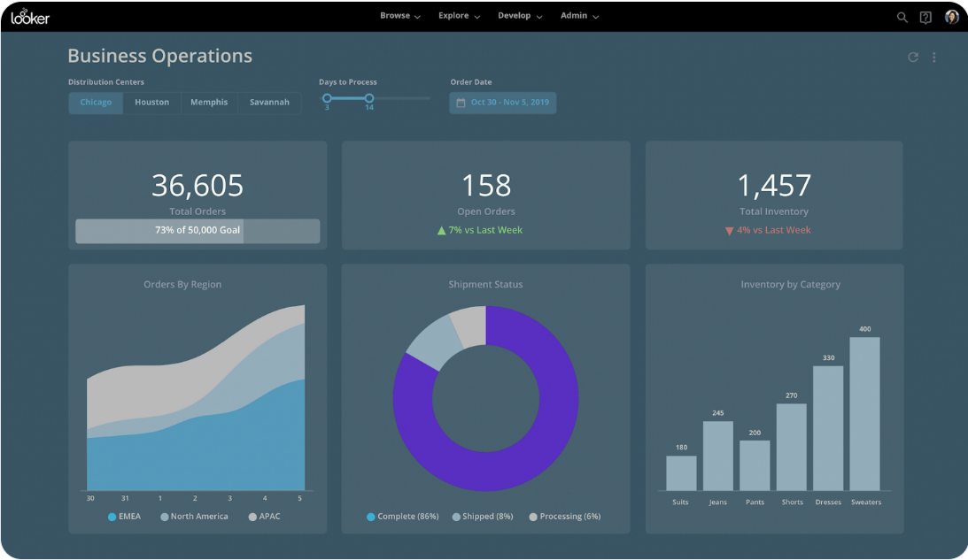
Sekilas tentang Looker Studio
Tool untuk membuat dashboard secara web-based

Slide 4
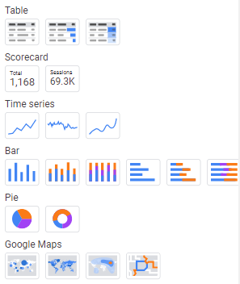

Banyak kustomisasi, dan…GRATIS!!!

Slide 5
Mengapa dashboard?
Membuat analisis dengan visualisasi data yang menarik
Tabel spreadsheet cukup baik dan detil, tapi seringkali kurang eye-catching.
Otomasi laporan yang sifatnya periodik
Menghindari pembuatan laporan secara manual berkali-kali
Mengatur akses ke laporan
Bisa mengatur siapa saja yang boleh mengakses laporan, dan level aksesnya apa (lihat/edit)

Slide 6
Jenis-jenis visualisasi data

Slide 7
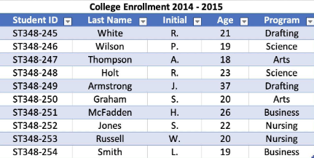
Tabel
Menyajikan data secara detil

Slide 8
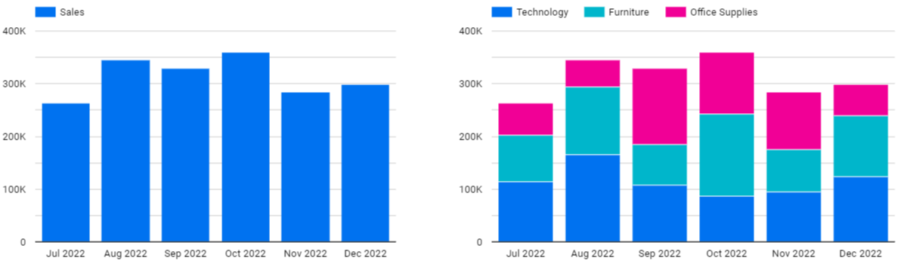
Bar chart (kolom)
Menyajikan data yang berupa agregat/summary
Compare data-data kategorikal

Slide 9
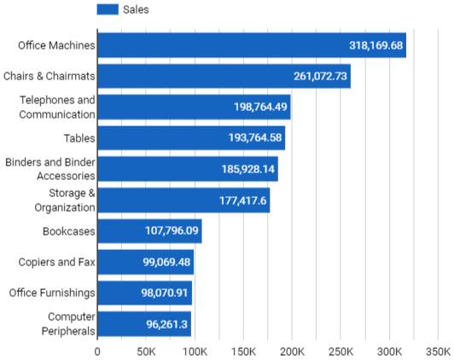
Bar chart (baris)
Compare data-data kategorikal
Mengurutkan data

Slide 10
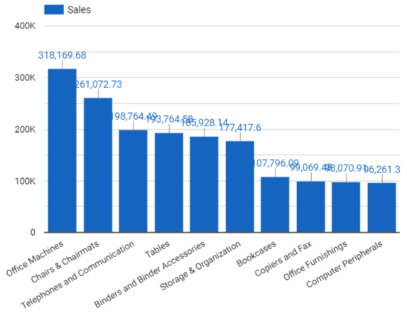
Bar chart baris vs kolom

Slide 11
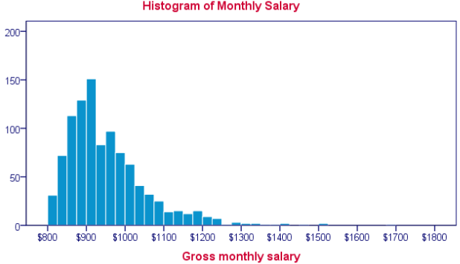
Histogram
Menggambarkan distribusi data numerik

Slide 12
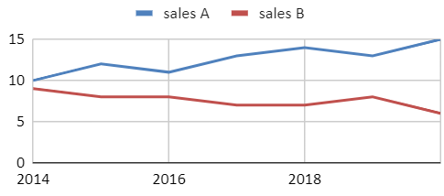
Line chart
Menunjukkan trend/histori

Slide 13
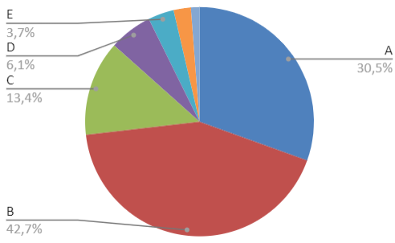
Pie chart
Menunjukkan komposisi dari tiap-tiap kategori
Bar chart bisa menampilkan top N kategori, tapi untuk pie chart selalu menampilkan semua kategori.
Terkadang, berguna juga untuk menunjukkan urutan kategori

Slide 14
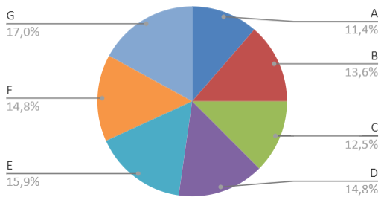
Pie chart is evil
Warning: jika komposisi tiap kategori hampir sama, pie chart bukanlah tipe chart yang baik untuk menampikan urutan.

Slide 15
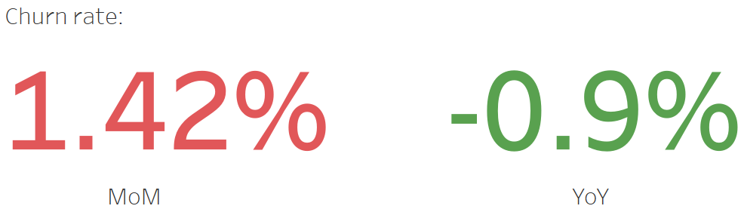
Score card
Menunjukkan metrik yang paling penting, yang menjadi fokus utama dari audiens

Slide 16
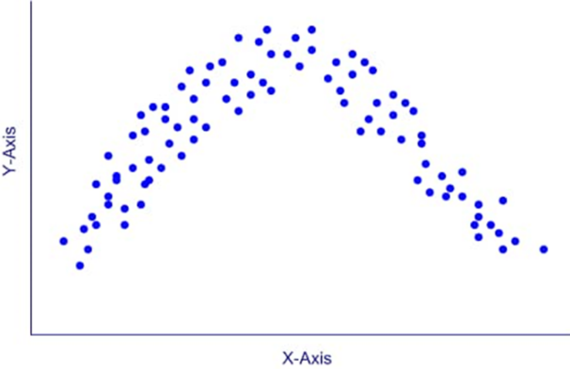
Scatter plot
Menunjukkan relasi (linear ataupun nonlinear) antara dua variabel

Slide 17
Quiz time!
Manakah pernyataan yang benar tentang Looker Studio berikut?
Looker Studio adalah sebuah tool untuk membuat dashboard berbasis web
Looker Studio dapat digunakan secara gratis
Kita harus memiliki akun Google untuk menggunakan Looker Studio

Slide 18
Quiz time!
Manakah pernyataan yang benar tentang jenis chart berikut?
Bar chart cocok digunakan untuk menampilkan data yang dibagi per kategori
Untuk mencari tahu korelasi dua buah variabel, kita gunakan jenis chart trend line.

Slide 19
Quiz time!
Jenis chart manakah yang sesuai untuk menampilkan satu metrik yang terpenting?
Bar chart
Trend line
Score card
Scatter plot

Slide 20
Let’s start!
(dengan live demo!)

Slide 21
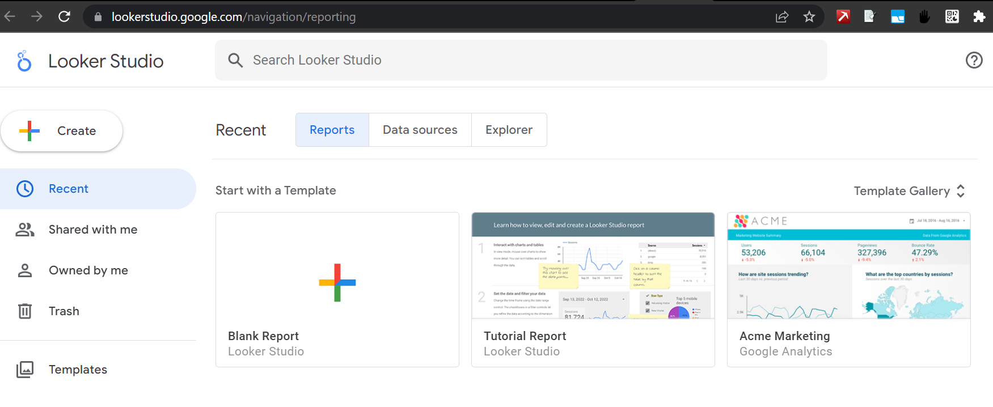
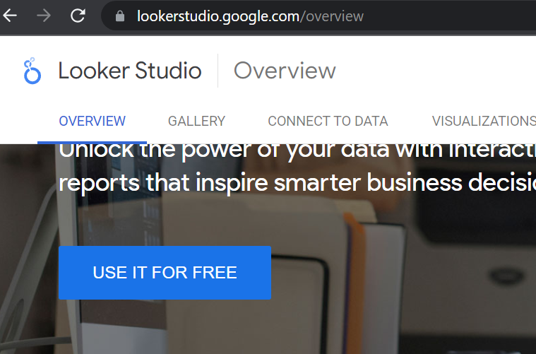
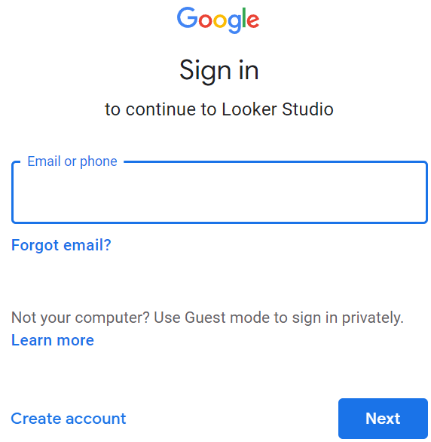
Ayo mulai! Buat dashboard pertamamu
https://lookerstudio.google.com/overview

Slide 22
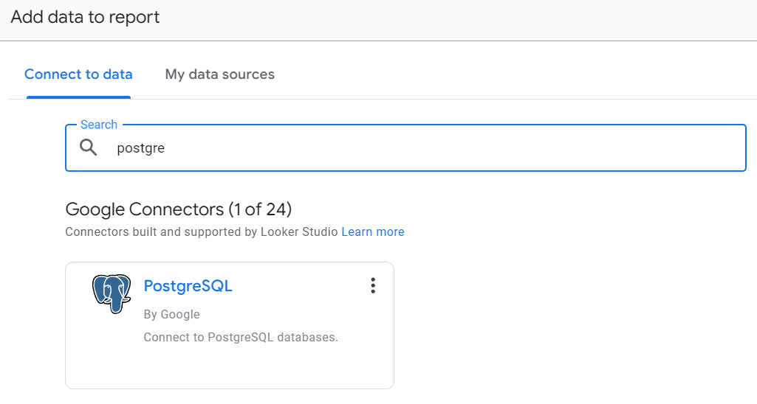
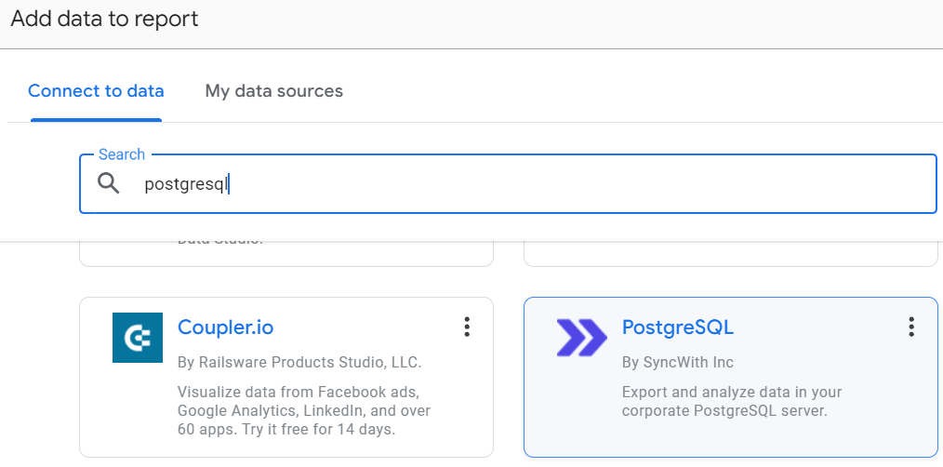
Koneksikan ke PostgreSQL
- Ketik “postgresql” di Search bar. Akan muncul beberapa pilihan connector.
- Pilih connector “PostgreSQL by SyncWith Inc.”

Slide 23
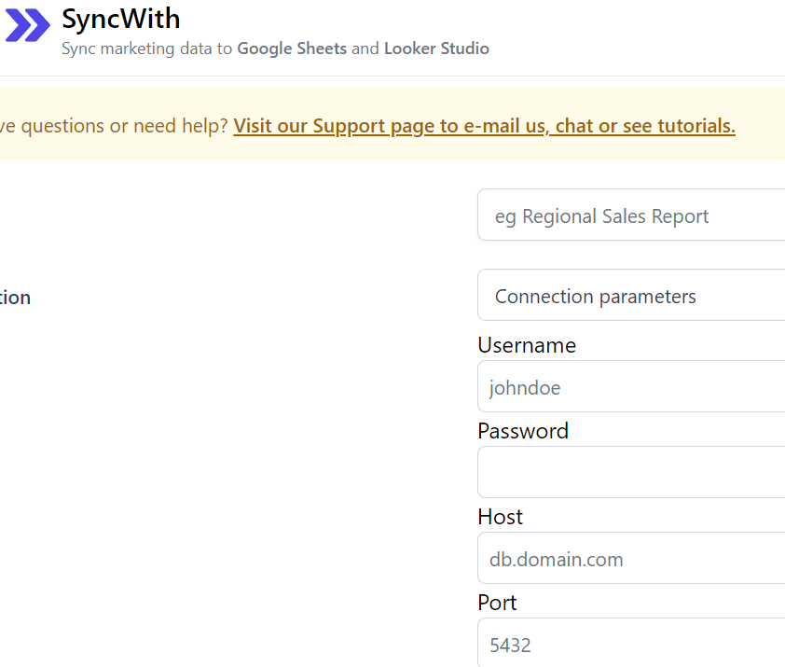
Koneksikan ke PostgreSQL: mengisi parameter
Pada laman SyncWith, isilah parameter yang ada mengacu pada Google docs berikut:
https://docs.google.com/document/d/1XoGGhcsfLSqYXCvTHp1C0HeAintyTrPrlrb43Ps6jkg/edit

Slide 24
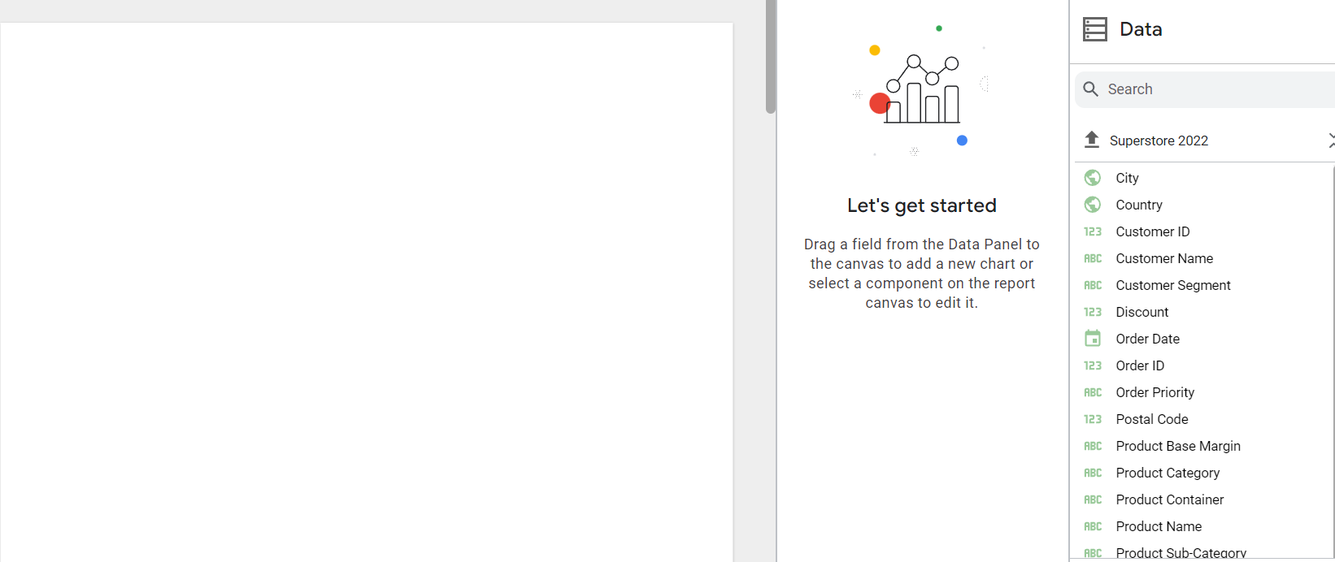
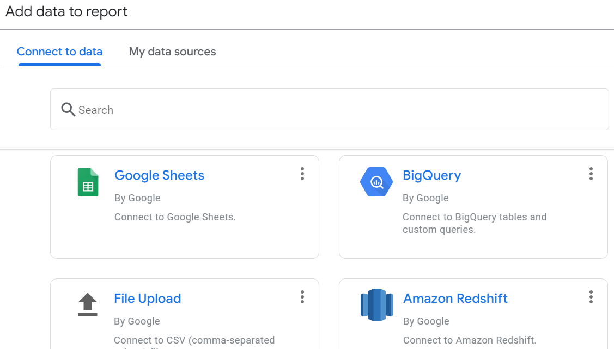
(Extra) Koneksikan ke data .csv
Data sudah terhubung, siap berkreasi!

Slide 25
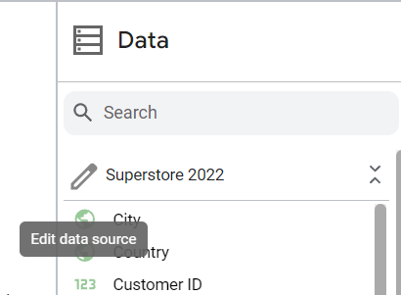
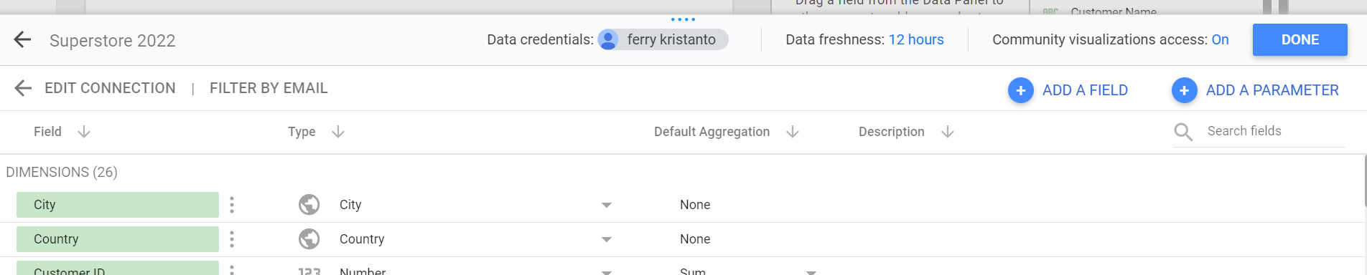
Mengganti nama dataset dan kolom

Slide 26
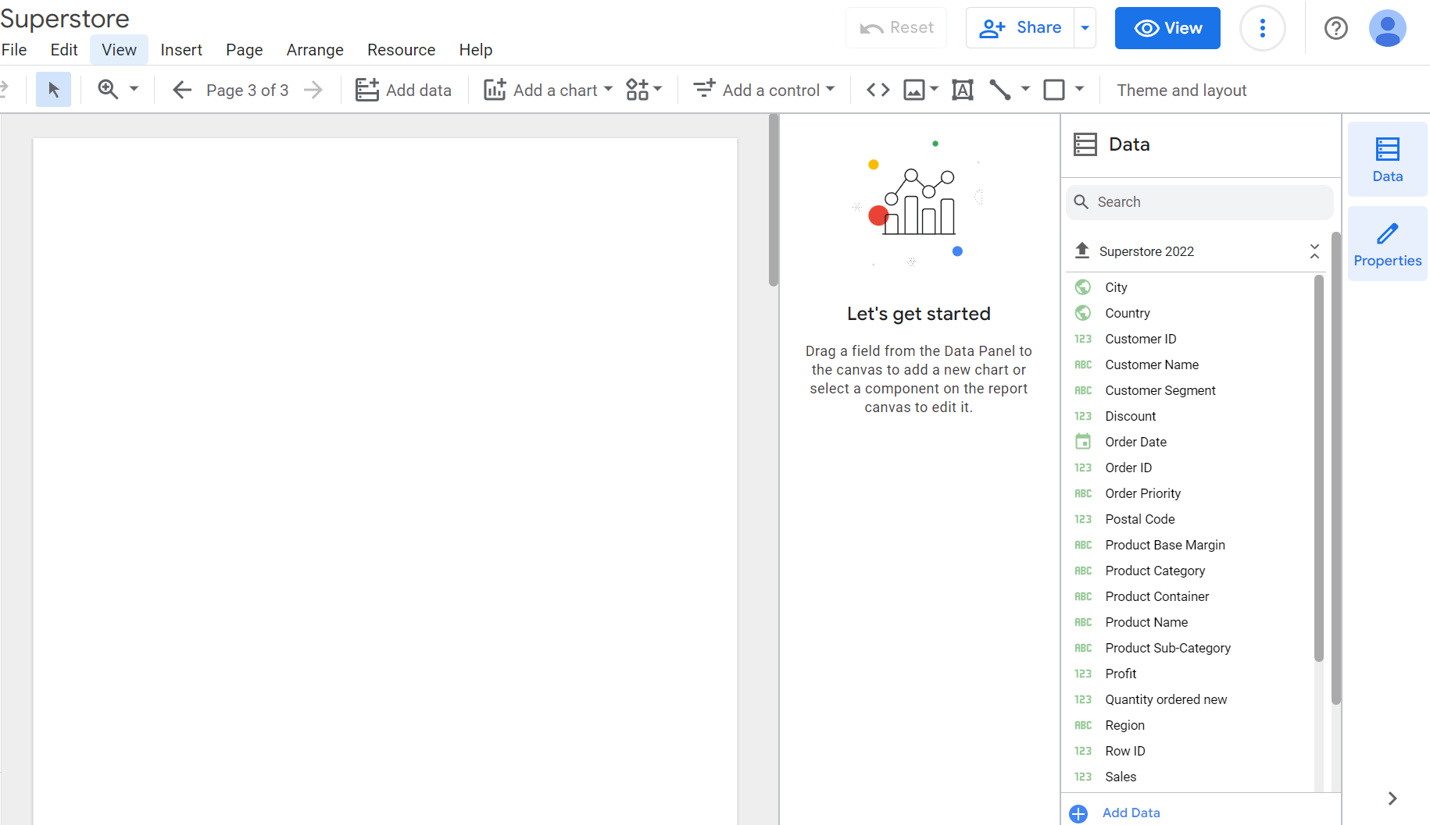
Ganti judul repot di sini
Pilih tipe chart dari sini
Beri akses edit/view dari sini
Tambah filter dari sini
Reset filter dari sini
Refresh data dari sini
Ubah layout, panjang/lebar canvas dari sini

Slide 27
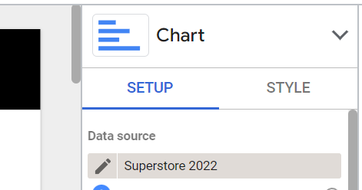
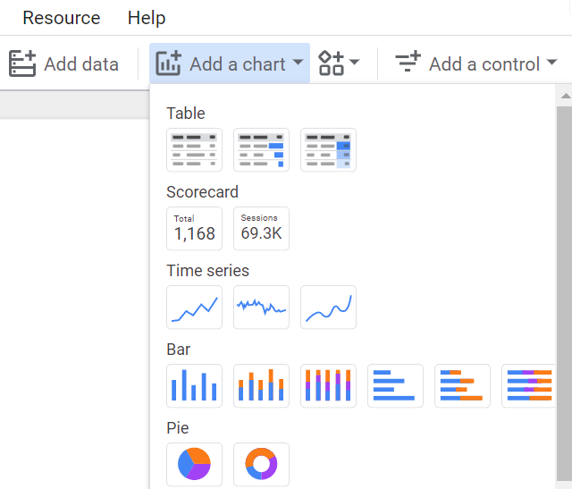
Pilih tipe chart, atur Setup & Style. That’s it!
Mengatur metrics, dimension, filter
Mengatur warna, gaya tulisan, label, dll

Slide 28
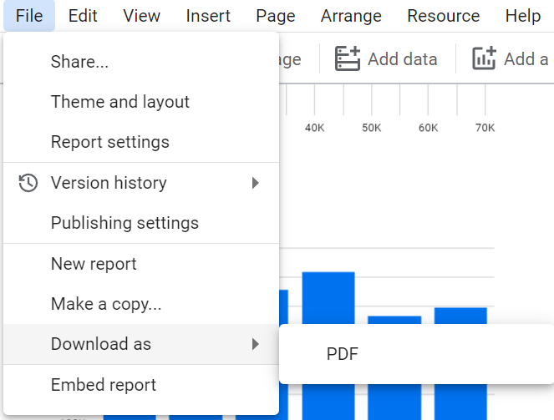
Share secara offline dengan download .pdf

Slide 29
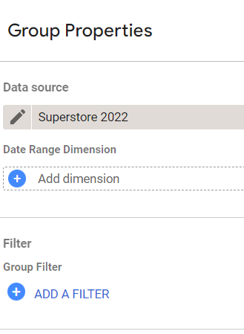
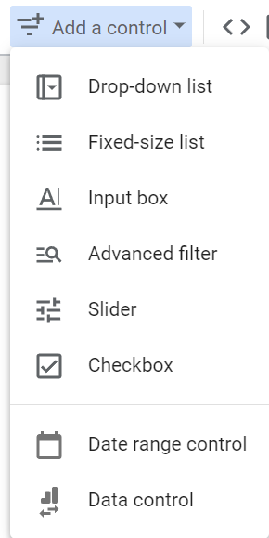
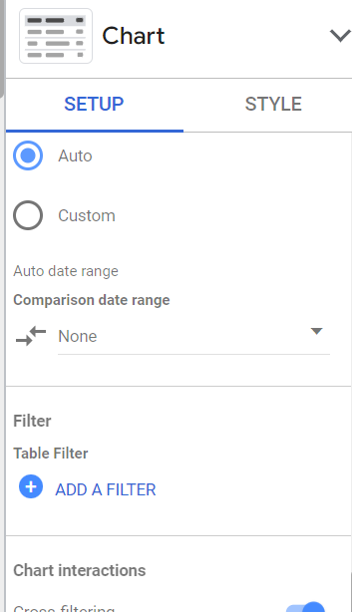
Jenis-jenis chart filter
Filter global
Filter semua chart
Filter lokal
Filter satu chart saja
Filter group
Filter satu group chart

Slide 30
LIVE DEMO -
membuat berbagai jenis chart

Slide 31
BREAK TIME - 10 menit

Slide 32
LIVE DEMO -
Lanjutan berbagai jenis chart +
menambah interaksi di dashboard

Slide 33

Q & A

Slide 34


